Slide 1
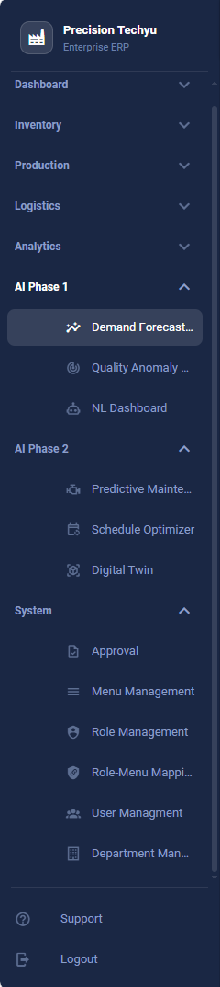

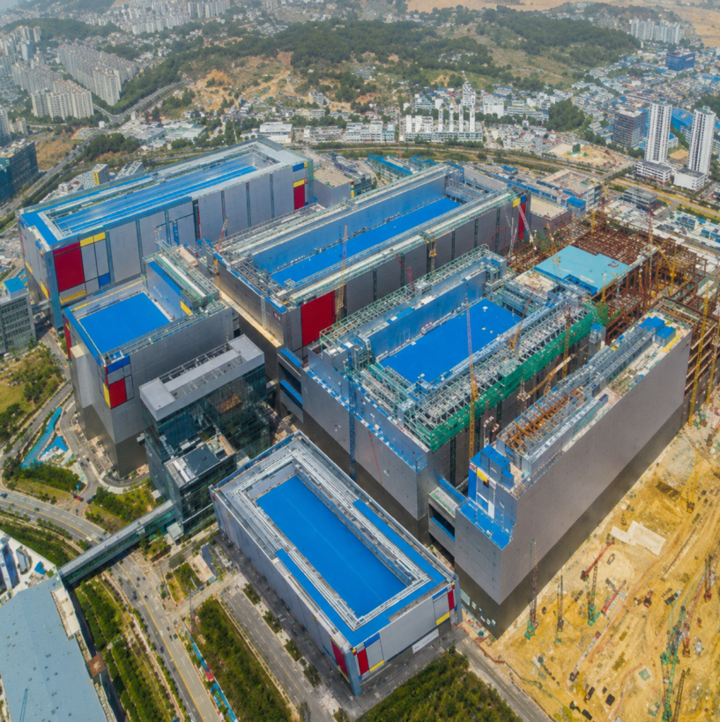

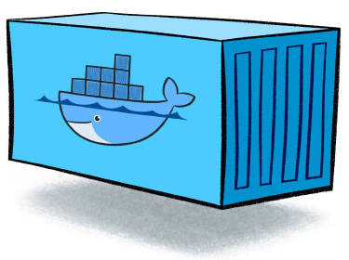
Windows 2022 Server VM
Browser
Browser
Tomcat
Refresh Token
:8083
:80
Nginx
Imap-Modules
10.173.193.80/
SpringBoot.war
10.173.193.80/user/spawn
:8200
Log
Dist/staticFiles
:8100
MS
server {
listen 80;
server_name 10.173.193.80;
# 1. 화면(정적 파일) 요청 수신
location / {
auth_request /api/auth/check; # 먼저 스프링 부트에 인증을 확인해라!
root /path/to/imap-client/dist;
index index.html;
try_files $uri $uri/ /index.html;
}
# 2. Nginx가 내부적으로 호출할 인증 체크 경로
location = /api/auth/check {
internal; # 브라우저에서 직접 이 URL로 접근하는 것을 막아주는 보안 설정
proxy_pass http://10.173.193.80:8083/api/auth/check; # 톰캣으로 포워딩
# 브라우저가 보낸 쿠키나 세션 ID를 스프링 부트에 그대로 전달하기 위한 설정
proxy_pass_request_body off;
proxy_set_header Content-Length "";
proxy_set_header X-Original-URI $request_uri;
proxy_set_header Authorization $http_authorization;
proxy_set_header Cookie $http_cookie;
}
# 빈 페이지만큼은 인증 체크 없이 접근할 수 있도록 분리
location /blank { root /path/to/imap-blank/dist; try_files $uri $uri/ /index.html; }
# 3. 만약 401(미인증)이 리턴되면 빈 페이지로 리다이렉트 처리
error_page 401 = @error401;
location @error401 {
return 302 /blank; # 로그인 화면으로 보냄
}
}
Imap-gateway
Uvicorn
:8300
Log
MS
P-DEP
:8400
Log
Imap-admin
MS
Imap-client
Log
Imap-edge
MS
Imap-ms

Slide 2
Windows 2022 Server VM
Browser
Browser
Tomcat
Refresh Token
:8083
:80
Authorization: Bearer eyJhbGciOi...
Nginx
SecurityFilterChain
JwtAuthenticationFilter JWT 검증
Imap-Modules
10.173.193.80/
SpringBoot.war
10.173.193.80/user/spawn
:8200
Log
Dist/staticFiles
:8100
MS
Imap-gateway
Uvicorn
:8300
Log
@RestController
@RequestMapping("/api/auth")
public class AuthCheckController {
@GetMapping("/check")
public ResponseEntity<Void> checkAuthentication() {
// 이 경로에 접근했을 때, 만약 스프링 시큐리티 필터에 의해
// 이미 인증된 사용자(세션 쿠키가 유효한 사용자)라면 여기로 들어옵니다.
// 인증 성공: body 없이 200 OK만 리턴합니다.
return ResponseEntity.ok().build();
}
}
MS
P-DEP
:8400
Log
Imap-admin
MS
Imap-client
Log
Imap-edge
MS
Imap-ms
스프링 시큐리티 설정(SecurityFilterChain)에서
/api/auth/check 경로는 **인증이 필요한 경로(authenticated())**로 설정해 두셔야 합니다. 그렇게 해두면, 세션 쿠키가 없는 사용자가 접근했을 때 시큐리티 필터가 /api/auth/check 컨트롤러에 도달하기도 전에 자동으로 401 Unauthorized를 리턴해 주므로 코드가 훨씬 단순해집니다.

Slide 3
Windows 2022 Server VM
Browser
Browser
Tomcat
Refresh Token
:8083
:80
Authorization: Bearer eyJhbGciOi...
Nginx
SecurityFilterChain
JwtAuthenticationFilter JWT 검증
Imap-Modules
10.173.193.80/
SpringBoot.war
10.173.193.80/user/spawn
:8200
Log
Dist/staticFiles
:8100
MS
내부호출이라는것을 헤더에표시
Imap-gateway
Uvicorn
X-Internal-Call : true
:8300
Log
spring-boot-starter-webflux 의존성 추가
MS
WebClient 기본 설정
P-DEP
:8400
Log
@Configuration
public class WebClientConfig {
@Bean
public WebClient imapGatewayClient()
{
// Netty HttpClient 설정을 통해 커넥션 타임아웃 및 읽기/쓰기 타임아웃 지정
HttpClient httpClient = HttpClient.create()
.option(ChannelOption.CONNECT_TIMEOUT_MILLIS, 5000)
.responseTimeout(Duration.ofSeconds(10)) // 응답 타임아웃 10초
.doOnConnected(conn -> conn
.addHandlerLast(new ReadTimeoutHandler(10, TimeUnit.SECONDS))
.addHandlerLast(new WriteTimeoutHandler(10, TimeUnit.SECONDS)));
return WebClient.builder() .baseUrl("http://10.173.193.80:8100") // FastAPI(imap_gateway)의 실제 IP 및 포트
.clientConnector(new ReactorClientHttpConnector(httpClient))
.defaultHeader("Content-Type", "application/json") .build();
}
}
Imap-admin
MS
Imap-client
Log
Imap-edge
MS
Imap-ms

Slide 4
Windows 2022 Server VM
Browser
@RestController
@RequestMapping("/api/user")
public class UserSpawnController {
private final WebClient imapGatewayClient;
// 생성자 주입 (WebClientConfig에서 등록한 Bean이 주입됨)
public UserSpawnController(WebClient imapGatewayClient) {
this.imapGatewayClient = imapGatewayClient;
}
@GetMapping("/spawn")
public Mono<ResponseEntity<String>> spawnUser(@AuthenticationPrincipal UserDetails userDetails) {
// 1. Spring Security에서 현재 로그인한 유저의 ID를 가져옴
String username = userDetails.getUsername();
// 2. WebClient를 이용해 FastAPI(imap_gateway) 호출
return imapGatewayClient.get()
.uri(uriBuilder -> uriBuilder
.path("/imap/spawn")
.queryParam("userId", username) // FastAPI에 파라미터로 유저 정보 전달
.build())
// 필요하다면 시큐리티 인증 토큰을 헤더에 담아 보낼 수도 있습니다.
// .header("X-User-Id", username)
.retrieve()
// 3. 에러 핸들링: FastAPI가 4xx 또는 5xx 에러를 던질 때 처리
.onStatus(HttpStatus::isError, clientResponse ->
clientResponse.bodyToMono(String.class)
.flatMap(errorBody -> Mono.error(new RuntimeException("MS 호출 실패: " + errorBody)))
)
// 4. FastAPI가 리턴한 JSON 바디를 String(문자열) 구조 그대로 읽어옴
.bodyToMono(String.class)
// 5. 읽어온 String 데이터를 ResponseEntity에 담아서 원래 브라우저로 리턴
.map(responseBody -> ResponseEntity.ok().body(responseBody))
// 6. 예외 발생 시(타임아웃, 예외 발생 등) 브라우저에 500 에러와 메시지 반환
.onErrorReturn(ResponseEntity.status(HttpStatus.INTERNAL_SERVER_ERROR)
.body("{\"error\": \"내부 마이크로서비스 통신 중 오류가 발생했습니다.\"}"));
}
}
Browser
10.173.193.80/
10.173.193.80/api/user/spawn
P-DEP
Imap-admin
Imap-client
Imap-edge
Imap-ms

Slide 5
Windows 2022 Server VM
Browser
@Bean
public SecurityFilterChain filterChain(HttpSecurity http) throws Exception {
http
// 1. CSRF 설정 (API 서버이므로 상황에 맞게 disable 처리하거나 토큰 검증)
.csrf(csrf -> csrf.disable())
// 2. 경로별 권한 설정
.authorizeHttpRequests(auth -> auth
.requestMatchers("/api/auth/check").authenticated() // 👈 인증 필수 경로 지정!
.anyRequest().permitAll()
)
// 3. [핵심] 인증 실패 시 302 리다이렉트가 아닌 401 Unauthorized를 직접 응답하도록 설정
.exceptionHandling(handler -> handler
.authenticationEntryPoint((request, response, authException) -> {
response.sendError(HttpServletResponse.SC_UNAUTHORIZED, "Unauthorized");
})
);
return http.build();
}
Browser
10.173.193.80/
10.173.193.80/api/user/spawn
P-DEP
Imap-admin
Imap-client
Imap-edge
Imap-ms

